Slide 1
LA DEMOCRAZIA DELL’UE
IN AZIONE
Di' la tua con l'iniziativa dei cittadini europei
Unità 1
Breve introduzione all'Unione europea

Slide 2


Slide 3


Slide 4




Valori
UE
“
“L’Unione si fonda sui valori del rispetto della dignità umana, della libertà, della democrazia, dell’uguaglianza, dello Stato di diritto e del rispetto dei diritti umani, compresi i diritti delle persone appartenenti a minoranze. Questi valori sono comuni agli Stati membri in una società caratterizzata dal pluralismo, dalla non discriminazione, dalla tolleranza, dalla giustizia, dalla solidarietà e dalla parità tra donne e uomini.”
Articolo 2 del Trattato di Lisbona
Libertà
Dignità umana
Libertà
Uguaglianza
Democrazia
Stato di diritto
Diritti umani
Diritti umani

Slide 5

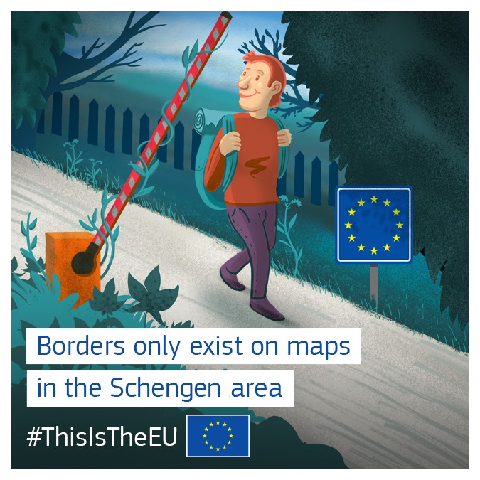
Lo spazio Schengen
27
paesi*
Politica comune
in materia di visti
per i visitatori esterni
*Al 1° gennaio 2023
Niente frontiere tra i membri

Slide 6
Attuali membri dello spazio Schengen
12
7
20
26
6
1 Austria
2 Belgio
3 Croazia
4 Repubblica Ceca
5 Danimarca
6 Estonia
7 Finlandia
8 Francia
9 Germania
10 Grecia
11 Ungheria
12 Islanda
13 Italia
14 Lettonia
14
15 Liechtenstein
16 Lituania
17 Lussemburgo
18 Malta
19 Paesi Bassi
20 Norvegia
21 Polonia
22 Portogallo
23 Slovacchia
24 Slovenia
25 Spagna
26 Svezia
27 Svizzera
5
16
19
21
2
9
17
4
23
15
1
11
8
27
24
3
13
22
25
10
18

Slide 8

Il mercato unico e l’unione doganale
Merci
Capitali
Libera
circolazione
di:
Persone
Servizi

Slide 9
Su cosa può legiferare l’UE?
Unione doganale
Mercato unico
Trasporti
Migrazione e affari interni
Regole di concorrenza
Occupazione e affari sociali
Reti transeuropee
Sanità pubblica
Politica monetaria
Agricoltura
Energia
Ricerca e spazio
Commercio
Pesca
Giustizia
Cooperazione allo sviluppo e aiuti umanitari
Flora e fauna marine
Ambiente
Diritti fondamentali
Protezione dei consumatori

Slide 10
Settori in cui l’UE può sostenere le azioni nazionali
Sanità pubblica
Protezione civile
Industria
Cooperazione amministrativa
Cultura
Istruzione e formazione professionale, gioventù e sport
Turismo

